Slide 1


خبرصحفي
سامية،نادين ثيودوري،هند
عمل:
عن النتحار

Slide 2

حادث مأساوي: انتحار فتاة على جسر عبدون في عمان.

Slide 3

انتحرت فتاة في الأردن، تبلغ من العمر21 عامًا، بشكل مأساوي على جسر عبدون، ما أحدث صدمة في المجتمع. ذكر شهود عيان أنهم رأوها وهي تتسلق فوق السياج في فترة ما بعد الظهر. على الرغم من الاستجابة الفورية من قبل السلطات وخدمات الطوارئ، إلا أنها فارقت الحياة نتيجة إصابتها. الفتاة حاولت مرارا الانتحار من قبل إلا أنها باءت بالفشل.

Slide 4

الفتاة كانت تعيش في منزل عمها لكونها "يتيمة"، وتعاني من مرض نفسي.
أثار الحادث نقاشات حول الصحة العقلية وضرورة توفير خدمات الدعم المتاحة. تجري التحقيقات حاليًا لتحديد العوامل التي أدت إلى إحساسها بالضيق. يسلط هذا الحدث الضوء على ضرورة إيلاء الصحة العقلية والتدخل أهمية قصوى.

Slide 5
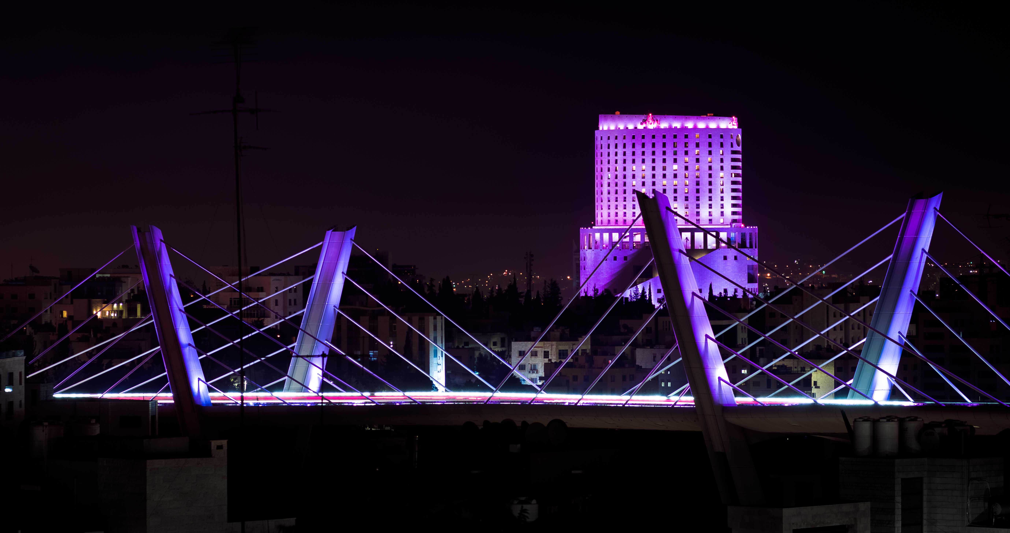
ينادي المدافعون بتوفير خدمات الصحة العقلية المتاحة بشكل أكبر وبرامج تعليمية مستهدفة للشباب. ينعى المجتمع فقدان حياة شابة، مؤكدين أهمية الحوار المفتوح والتعاطف. إذا كنت أنت أو أحدهم تعاني، فابحث عن المساعدة فورًا.

Slide 6

https://royanews.tv/news/299794#:~:text=%D8%A7%D9%84%D9%81%D8%AA%D8%A7%D8%A9%20%D9%8A%D8%AA%D9%8A%D9%85%D8%A9%20%D9%88%D8%AA%D8%B9%D9%8A%D8%B4%20%D9%81%D9%8A%20%D9%85%D9%86%D8%B2%D9%84,%D8%A5%D9%84%D9%89%20%D8%B9%D9%85%D9%87%D8%A7%20%D9%82%D8%A8%D9%8A%D9%84%20....&text=%D9%83%D8%B4%D9%81%20%D9%85%D8%B5%D8%AF%D8%B1%20%D9%85%D9%82%D8%B1%D8%A8%20%D9%85%D9%86%20%D8%A7%D9%84%D8%AA%D8%AD%D9%82%D9%8A%D9%82,%D8%A3%D8%AC%D8%A8%D8%B1%D8%AA%D9%87%D8%A7%20%D8%B9%D9%84%D9%89%20%D8%A7%D9%84%D8%AA%D8%AE%D9%84%D8%B5%20%D9%85%D9%86%20%D8%AD%D9%8A%D8%A7%D8%AA%D9%87%D8%A7.
https://www.nabdn.com/post/16301681/%D8%A3%D8%B1%D8%B3%D9%84%D8%AA-%D8%B1%D8%B3%D8%A7%D9%84%D8%A9-%D9%84%D8%B9%D9%85%D9%87%D8%A7-%D9%82%D8%A8%D9%84-%D8%A5%D9%86%D9%87%D8%A7%D8%A1-%D8%AD%D9%8A%D8%A7%D8%AA%D9%87%D8%A7-%D8%B9%D9%86-%D8%AC%D8%B3%D8%B1-%D8%B9%D8%A8%D8%AF%D9%88%D9%86-%D8%AA%D9%81%D8%A7%D8%B5%D9%8A%D9%84-%D9%85%D8%A4%D9%84%D9%85%D8%A9
https://www.klyoum.com/jordan-news/ar/95-%D8%A3%D8%B1%D8%B3%D9%84%D8%AA-%D8%B1%D8%B3%D8%A7%D9%84%D8%A9-%D9%84%D8%B9%D9%85%D9%87%D8%A7-%D9%82%D8%A8%D9%84-%D8%A5%D9%86%D9%87%D8%A7-%D8%AD%D9%8A%D8%A7%D8%AA%D9%87%D8%A7-%D8%B9%D9%86-%D8%AC%D8%B3%D8%B1-%D8%B9%D8%A8%D8%AF%D9%88%D9%86-%D8%AA%D9%81%D8%A7%D8%B5%D9%8A%D9%84-%D9%85%D8%A4%D9%84%D9%85%D8%A9

Slide 7
هل لديكم أي أسئلة؟
شكرا على استماعكم

